Slide 1
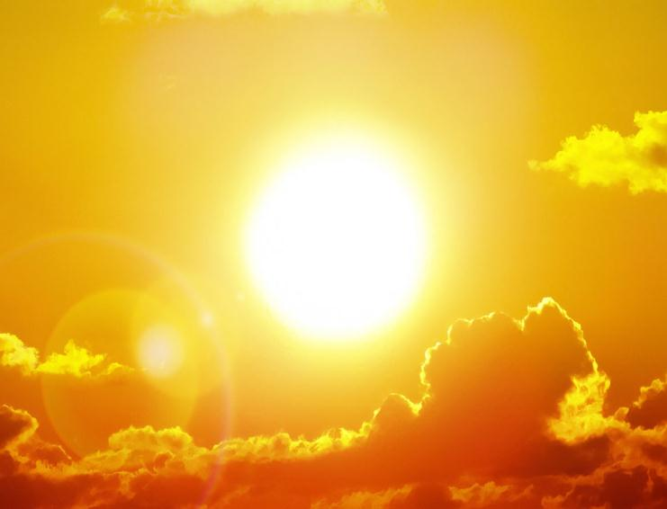
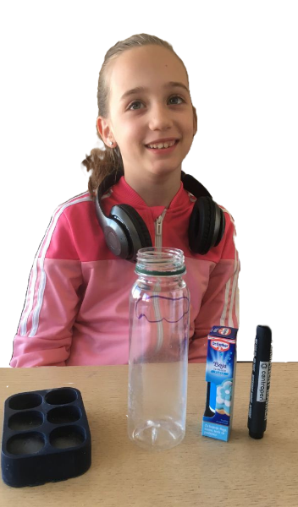
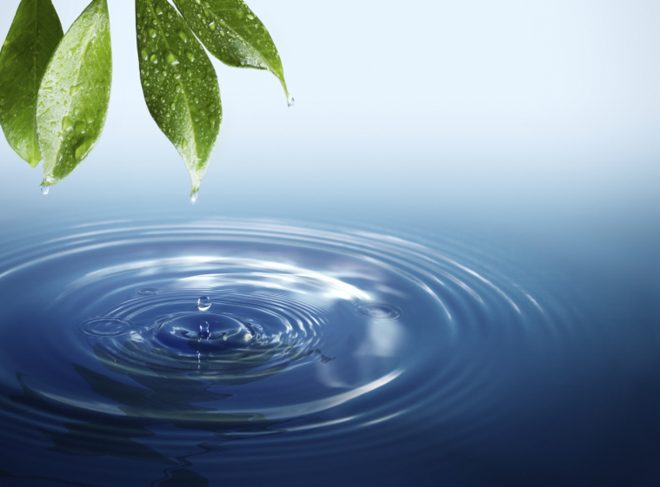
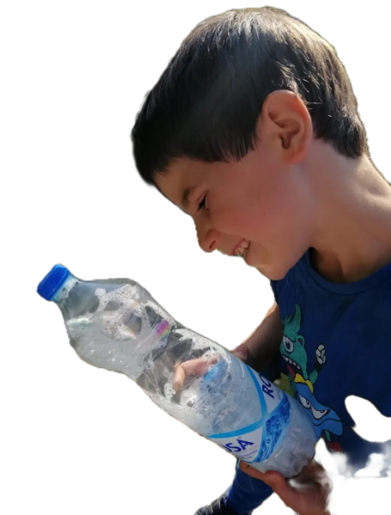
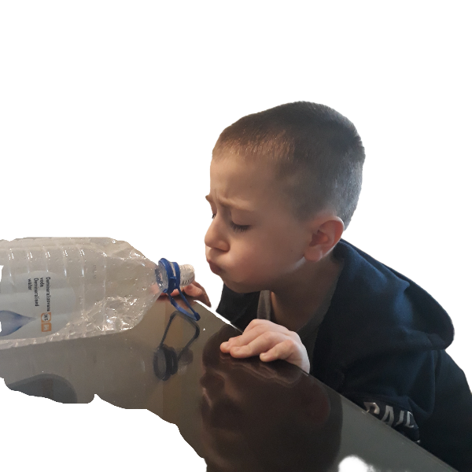
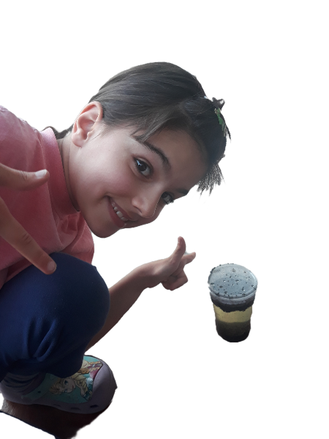
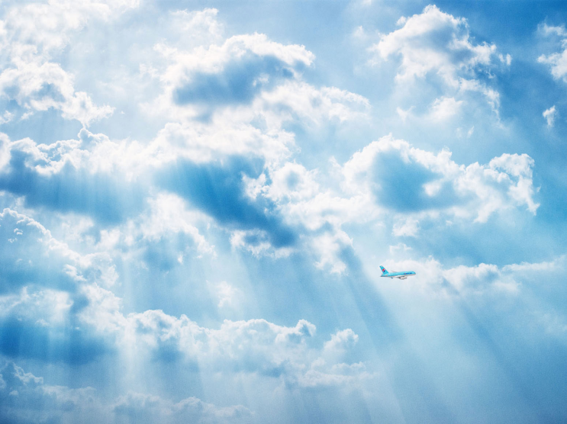
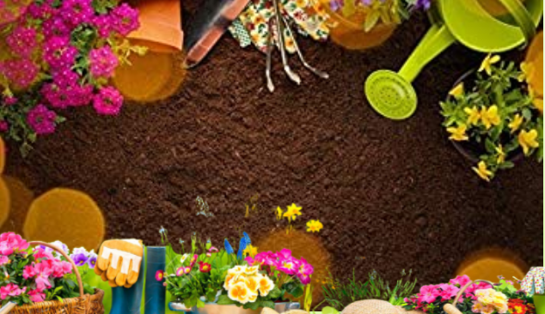
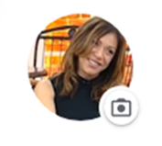
НЕЖИВА ПРИРОДА Свет око нас Први разред
Google classroom
Наташа Ћирић Живковић
ОШ ,,Краљ Александар Први’’, Београд

Slide 2
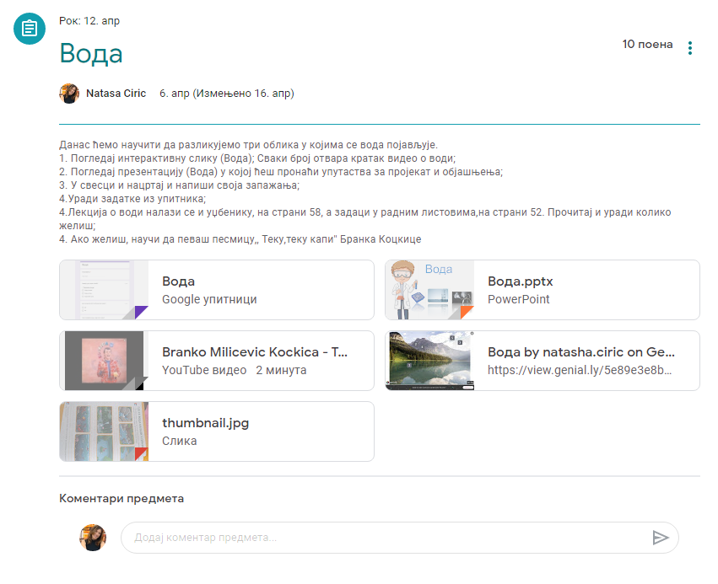
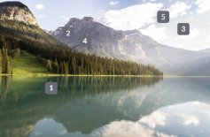
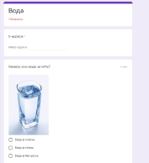
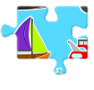
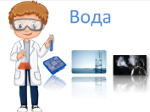
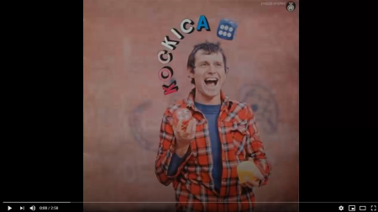
Наставна јединица: ВОДА
Погледајте следеће линкове кликом на наслове! Овако смо у нашој онлајн учионици учили о води:
Интерактивна слика
-кључни појмови
Тест
-провери своје знање
Прилози
Слагалица
-водени саобраћај
Презентација
-огледи
Песмица
-корелација:музичка култура
Мозгалица
-корелација:математика
Укрштеница
Занимљивост

Slide 3
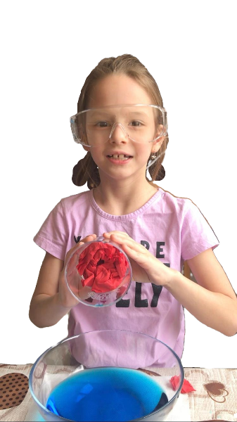
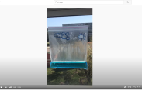
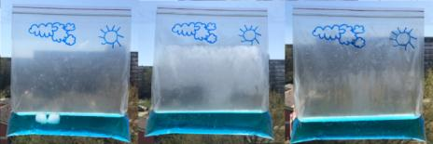
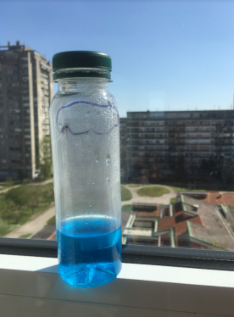
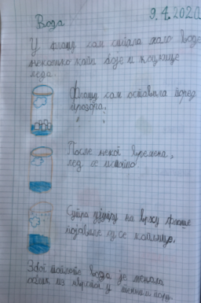
Ово су неки од наших радова:
Видео
Видео

Slide 4
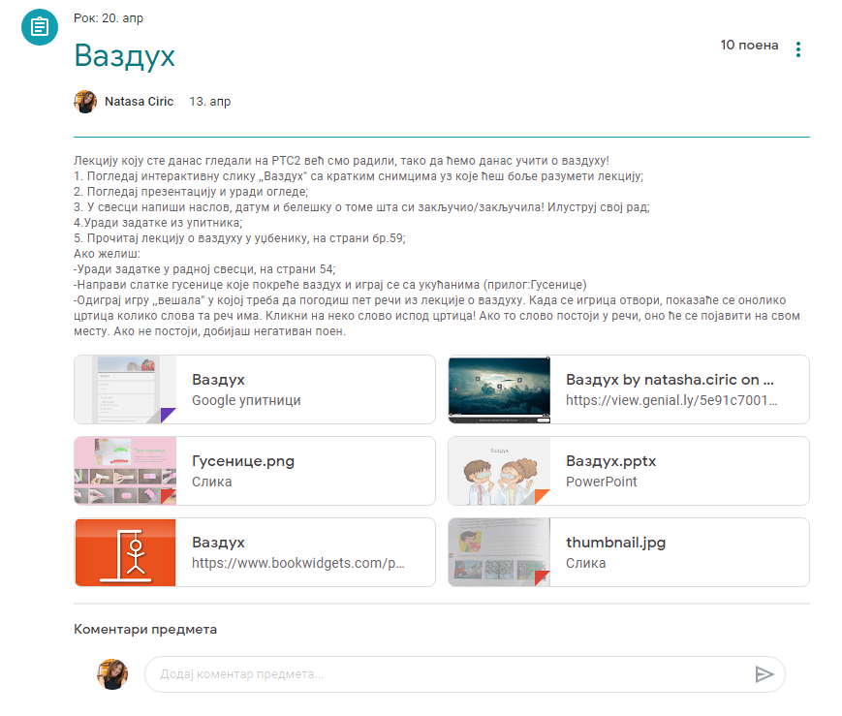
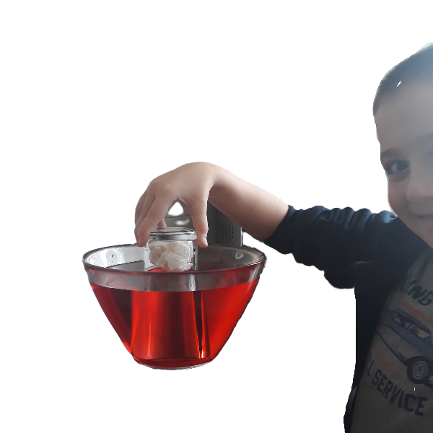
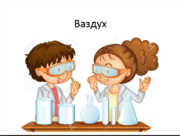
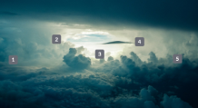
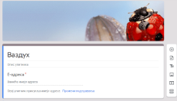
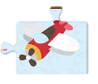
Наставна јединица: ВАЗДУХ
Презентација
-огледи
Интерактивна слика
-кључни појмови
Тест
-провери своје знање
Мозгалица
-корелација:математика
Игрица
-погађање појмова из лекције
Трка гусеница
-корелација :ликовна култура
Игра памћења
Слагалица
-ваздушни саобраћај
Прилози
Занимљивост
Песмица
-корелација:музичка култура

Slide 5
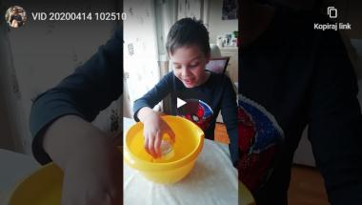
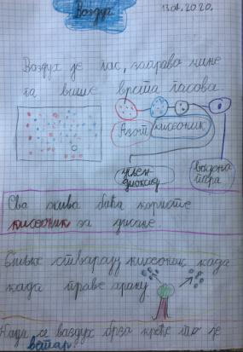
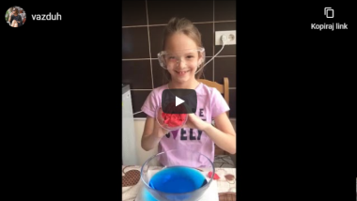
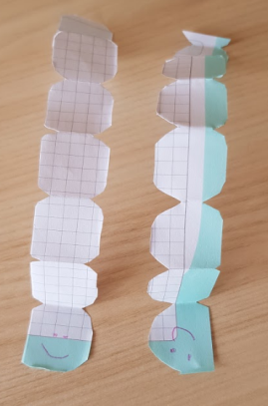
Наши радови:

Slide 6
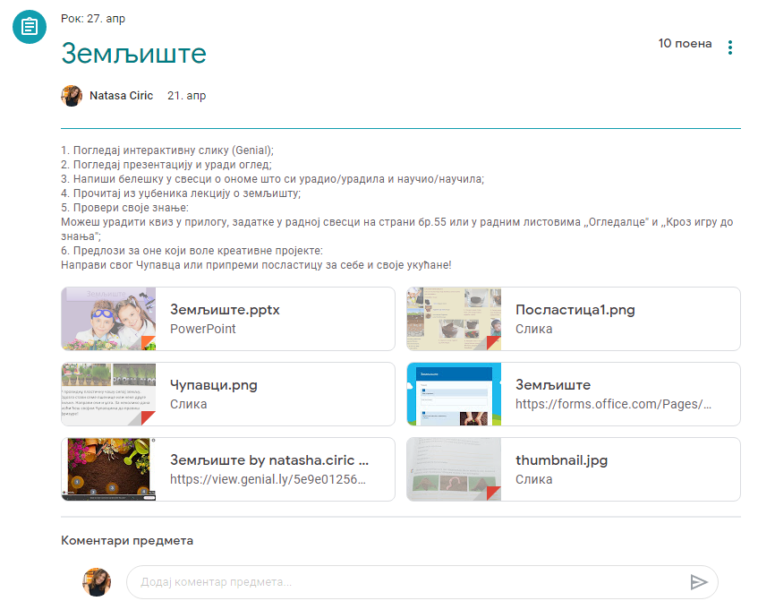
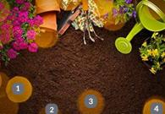
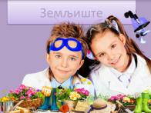
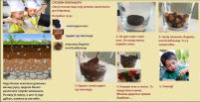
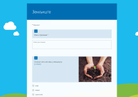
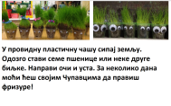
Интерактивна слика
-кључни појмови
Наставна јединица: ЗEМЉИШТЕ
Презентација
-огледи
Посластица
-корелација:ликовна култура
Тест
-провери своје знање
Чупавци
-корелација:ликовна култура
Занимљивост
Прилози
Мозгалица

Slide 7
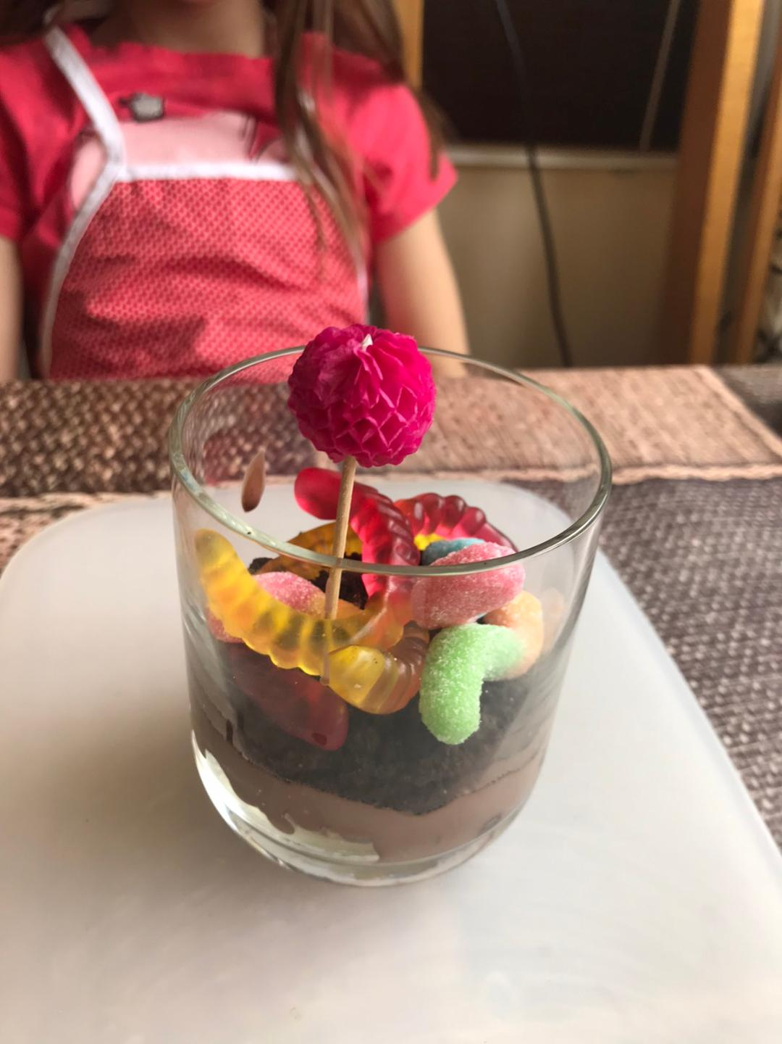
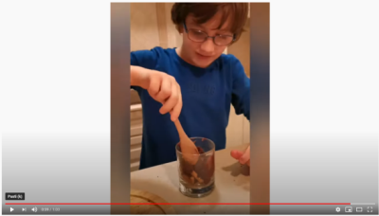
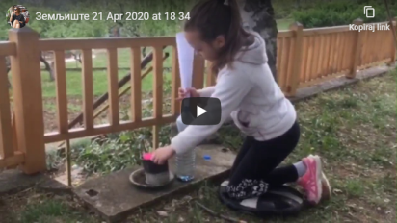
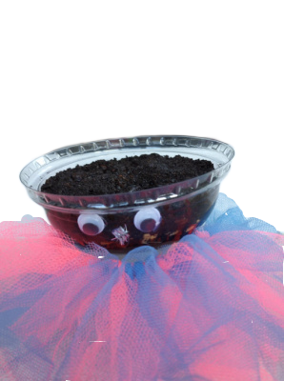
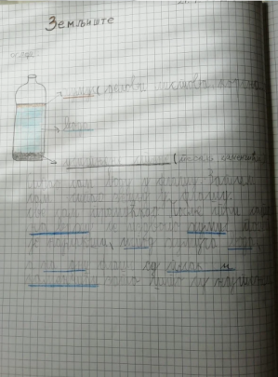
Наши радови
Јежева кућица
-корелација :српски језик

Slide 8
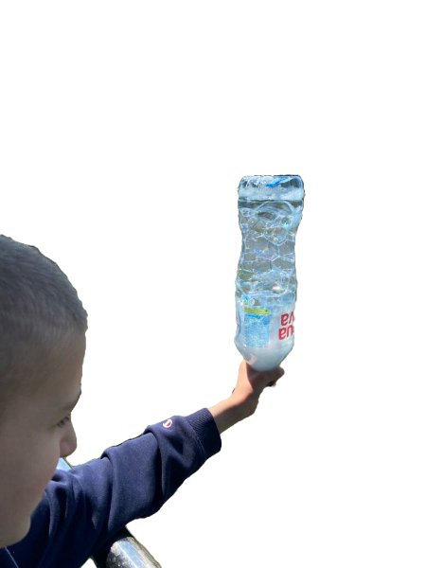
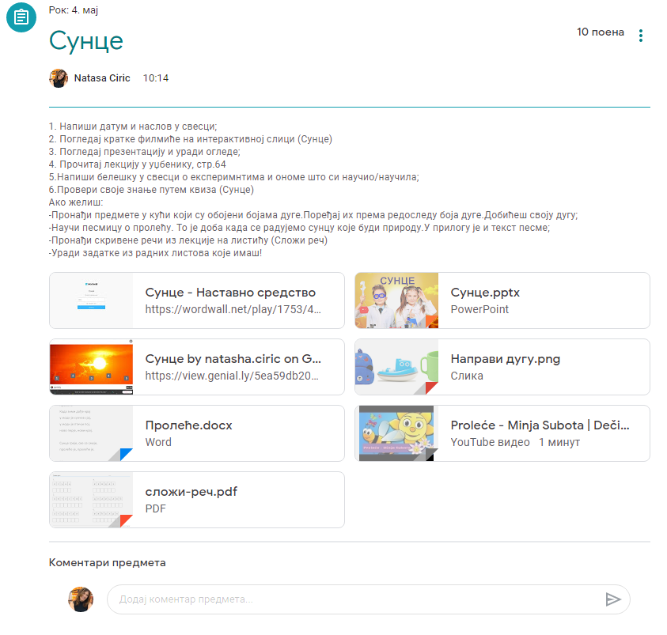
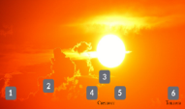
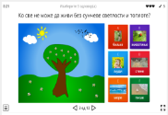
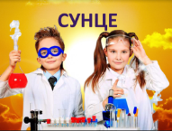
Наставна јединица: СУНЦЕ
Интерактивна слика
-кључни појмови
Квиз
-игра за проверу знања
Занимљивост
Презентација
-огледи
Направи дугу
-мали уметнички пројекат-корелација:ликовна култура
Листић
-слагање речи од датих слова- корелација:српски језик
Прилози
Песма
-корелација:музичка култура
Мозгалица
-корелација:математика

Slide 9
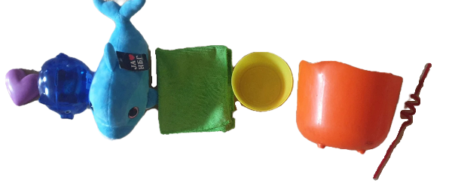
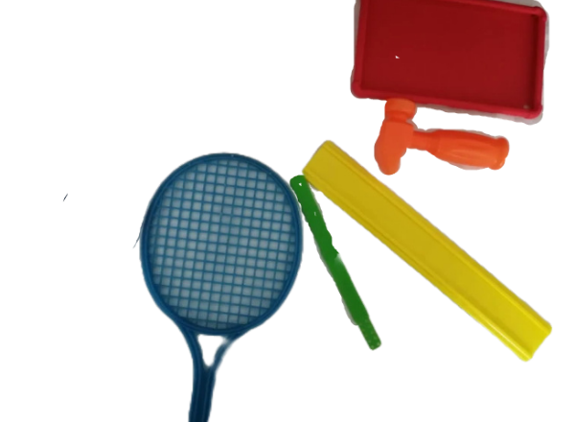
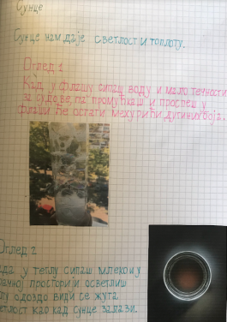
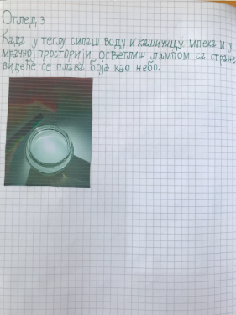
Наши радови:

Slide 10
Повратна информација:
После сваког урађеног теста могли смо да видимо шта нам је тачно и да исправимо нетачне одговоре.
Од учитељице смо добијали коментаре о предатим задацима.
Радове својих другара могли смо да видимо на одељенском сајту.
Систематизација одговора у Google Forms и Misrosoft Forms
Ученички радови у Google classroom
Одељенски сајт
,,Мудрице1’’
На крају сваке игрице могли смо да видимо своје место на ранг листи.
Највише радости донеле су игре уживо!
И за крај, огледи које смо сами измислили.
Tабела са резултатима игрице у Wordwall

